Slide 1
EU and CEPA ԵՄ-ն և CEPA-ն

Slide 2
Why was EU created? Ինչո՞ւ ստեղծվեց ԵՄ-ն։

Slide 3
Facts about EU Փաստեր ԵՄ-ի մասին

Slide 4
Current Issues Ընթացիկ խնդիրներ

Slide 5
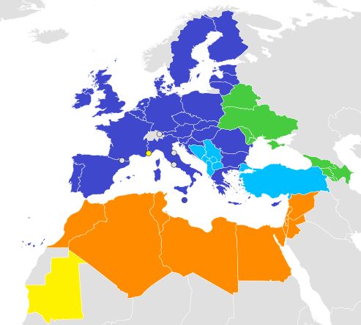
Neighborhoud Policy Հարևանության քաղաքականություն

Slide 6
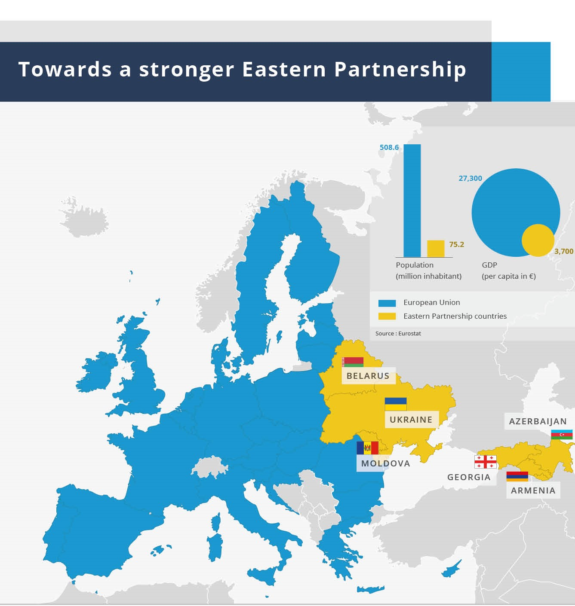
Eastern Partnership Արևելյան գործընկերություն
Դեպի ավելի ուժեղ Արևելյան գործընկերություն

Slide 7
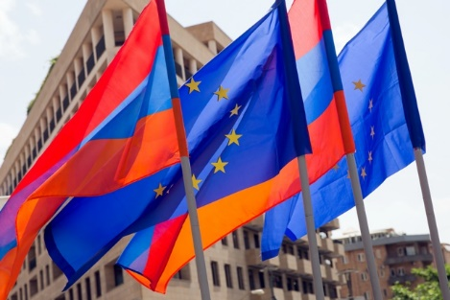
EU – Armenia Relations ԵՄ-Հայաստան կապեր https://ec.europa.eu/neighbourhood-enlargement/neighbourhood/countries/armenia_en

Slide 8
CEPA
Relations between the European Union and Armenia are based on the EU-Armenia Comprehensive and Enhanced Partnership Agreement (CEPA), which was signed in the margins of the Eastern Partnership Summit in Brussels in November 2017 and entered into provisional application on 1 June 2018. The new agreement provides a framework for the European Union and Armenia to continue working together for the benefit of Armenian citizens.
Եվրոպական միության և Հայաստանի միջև հարաբերությունները հիմնված են ԵՄ-Հայաստան համապարփակ և ընդգրկուն գործընկերության համաձայնագրի վրա (CEPA), որը ստորագրվեց 2017 թ․ նոյեմբերին Բրյուսելում կայացած Արևելյան գործընկերության գագաթաժողովին և 2018 թ․ հունիսի 1-ին անցավ ժամանակավոր կիրարկման փուլ։ Նոր համաձայնագիրը Եվրոպական միությանն ու Հայաստանին տրամադրում է շրջանակներ, որպեսզի շարունակեն աշխատել միասին՝ հօգուտ Հայաստանի քաղաքացիների։

Slide 9
EU – Armenia Cooperation
The European Union’s framework for cooperation with Armenia is the multiannual programing document for the period 2017-2020 (Single Support Framework). It is based on the Eastern Partnership priorities to achieve:
1/stronger economy, 2/ stronger governance, 3/ stronger connectivity and 4/ stronger society.
In addition it includes horizontal support to civil society, strategic communication, and capacity development/institution building.
ԵՄ-Հայաստան համագործակցություն
Եվրոպական միության՝ Հայաստանի հետ համագործակցության շրջանակը բազմամյա պլանավորման փաստաթուղթ է 2017-2020 թթ․ համար (Միասնական աջակցության շրջանակ)։ Այն հիմնված է Արևելյան գործընկերության հետևյալ նվաճվելիք առաջնահերթությունների վրա․ 1/ ավելի ուժեղ տնտեսություն, 2/ ավելի ուժեղ կառավարում, 3/ ավելի ուժեղ կապակցելիություն և 4/ ավելի ուժեղ հասարակություն։

Slide 10
The EU is the largest donor to Armenia. The Single Support Framework (SSF) for Armenia for 2017-2020, which lays the foundations for EU financial support and programming of financial assistance to Armenia, is based on the EU-Armenia Partnership Priorities․
https://eeas.europa.eu/sites/eeas/files/eu-armenia_partnership_priorities_0.pdf
ԵՄ-ն Հայաստանում ամենամեծ դոնորն է։ 2017-2020 թթ․-ի Հայաստանի համար Միասնական աջակցության շրջանակը (SSF), որը դնում է ԵՄ ֆինանսական աջակցության և Հայաստանին ֆինանսական օժանդակության ծրագրերի հիմքերը, հիմնված է ԵՄ-Հայաստան գործընկերության առաջնահերթությունների վրա։
https://eeas.europa.eu/sites/eeas/files/eu-armenia_partnership_priorities_0.pdf

Slide 11
Stronger Economy
The EU is Armenia’s biggest export market, with metals and diamonds among the top exports to the EU.
The EU accounts for around 22% of Armenia’s total trade.
The EU provides Armenian companies with funding, training, and export support to new markets through the EU4Business initiative. Since 2009, more than €473 million have been allocated to companies, 25,000 enterprises have been supported, and 900 new jobs have been created.
Ավելի ուժեղ տնտեսություն
ԵՄ-ն Հայաստանի ամենամեծ արտահանման շուկան է, և մետաղներն ու ադամանդները դեպի ԵՄ արտահանումների վերին սանդղակում են գտնվում։
ԵՄ-ն կազմում է Հայաստանի ընդհանուր առևտրի շուրջ 22%-ը։
ԵՄ-ն տրամադրում է հայկական ընկերություններին ֆինանսավորում, դասընթացներ և արտահանման մասով աջակցություն նոր շուկաներին EU4Business նախաձեռնության միջոցով։ Սկսած 2009 թ․-ից՝ ավելի քան 473 միլիոն եվրո է տրամադրվել ընկերություններին, աջակցություն է տրամադրվել 25 000 ձեռնարկությունների, և 900 նոր աշխատատեղ է բացվել։

Slide 12
Stronger Governance
The EU supports democratic governance reforms in Armenia, the rule of law, anti-discrimination efforts, the promotion and protection of human rights, and fundamental freedoms. The Human Rights Budget Support programme is the only one of its kind in the world, with strict conditions attached to the disbursement of the funds.
The EU has provided €7.5 million to assist the Armenian Government in improving electoral legislation.
The EU supports the Armenian government in its efforts to fight corruption. €14.8 million has been committed to assist with the implementation of the government’s anticorruption strategy and the carrying out of customs and border management reforms.
Ավելի ուժեղ կառավարում
ԵՄ-ն աջակցում է Հայաստանում ժողովրդավարական կառավարման բարեփոխումներին, օրենքի գերակայությանը, խտրականության դեմ պայքարին, մարդու իրավունքների և հիմնարար ազատությունների առաջխաղացմանն ու պաշտպանությանը։ Մարդու իրավունքների բյուջետային աջակցության ծրագիրն իր տեսակի մեջ միակն է աշխարհում, որի դեպքում ֆինանսների բաշխումը կատարվում է խիստ պայմաններով։
ԵՄ-ն 7,5 միլիոն եվրո է տրամադրում՝ աջակցելու Հայաստանի կառավարությանը ընտրական օրենսդրության բարելավման գործում։
ԵՄ-ն աջակցում է Հայաստանի կառավարությանն իր՝ կոռուպցիայի դեմ պայքարի ջանքերում։ Հանձն է առնվել 14,8 միլիոն եվրո տրամադրել՝ օժանդակելու կառավարությանը հակակոռուպցիոն ռազմավարության իրականացման և մաքսային ու սահմանների կառավարման բարեփոխումների իրականացման հարցում։

Slide 13
The EU supports civil society initiatives that promote anti-corruption reforms and act as government watchdogs in Armenia.
The EU supports reforms in the justice sector, promotes the independence of the judiciary, and contributes to the improvement of infrastructure; 12 court buildings have been built or reconstructed in Armenia․
The EU is the main promoter of e-governance in Armenia. To date, the EU has supported the introduction of an electronic document-management system in Armenia government institutions; an e-system for submitting tax statements; an electronic civil status registry; a one-stop-shop vehicle registration system, an automated driver’s license issuing system, an e-visa system, and an online business registry․
ԵՄ-ն աջակցում է քաղհասարակության նախաձեռնություններին, որոնք առաջ են տանում հակակոռուպցիոն բարեփոխումները և գործում են Հայաստանում որպես կառավարության դիտորդներ։
ԵՄ-ն աջակցում է արդարադատության ոլորտում բարեփոխումներին, նպաստում է դատական համակարգի անկախությանը և ենթակառուցվածքի բարելավմանը։ Հայաստանում 12 դատարանի շենք է կառուցվել կամ վերակառուցվել։
ԵՄ-ն Հայաստանում էլ․ կառավարման հիմնական խթանողն է։ Մինչ օրս ԵՄ-ն աջակցել է Հայաստանի կառավարական հաստատություններում փաստաթղթերի կառավարման էլեկտրոնային համակարգի, հարկային տեղեկանքների ներկայացման էլ․ համակարգի, քաղաքացիական կացության ակտերի էլ․ գրանցման ներդրմանը, «մեկ պատուհան» ավտոմեքենաների գրանցման համակարգի, վարորդական վկայականի տրման ավտոմատ համակարգի, էլ․ վիզայի համակարգի և առցանց բիզնեսի գրանցման համակարգի ներդրմանը։

Slide 14
Stronger Connectivity
The EU is funding better energy exchange and transit between Armenia and Georgia, in part by linking Armenia to the EU’s power grid.
With EU support, improvements to the Yerevan Metro have resulted in modern carriages, safer metro operations, and substantial energy savings.
The quality of drinking water for 1.1 million people in Yerevan has been improved with EU support
The EU initialled a comprehensive EU-Armenia Air Transport Agreement. Once in force, this will pave the way for a larger exchange of travellers, lower prices, and new business opportunities.
Ավելի ուժեղ կապակցելիություն
ԵՄ-ն ֆինանսավորում է ավելի լավ էներգափոխանակում և տարանցում Հայաստանի և Վրաստանի միջև՝ մասամբ կապելով Հայաստանը ԵՄ-ի էլեկտրական ցանցին։
ԵՄ-ի աջակցությամբ Երևանի մետրոյում բարելավումների արդյունք են հանդիսացել ժամանակակից վագոնները, ավելի ապահով մետրոյի աշխատանքը և զգալի էներգախնայողությունները։
ԵՄ-ի աջակցությամբ Երևանում բարելավվել է խմելու ջրի որակը 1,1 միլիոն մարդու համար։
ԵՄ-ն նախաձեռնել է համապարփակ ԵՄ-Հայաստան օդային տրանսպորտի համաձայնագիրը։ Հենց այն ուժի մեջ մտնի, ճանապարհ կհարթվի զբոսաշրջիկների ավելի մեծ փոխադարձ հոսքերի, ավելի ցածր գների և նոր բիզնես հնարավորությունների համար։

Slide 15
Stronger Society
The EU-Armenia Visa Facilitation and Readmission Agreements entered into force in 2014, making visa applications for Armenians easier, quicker, and cheaper.
In the period 2015-2017, 1,300 students and academic staff from Armenia have studied or taught in Europe as part of the Erasmus+ programme.
17 vocation education colleges across Armenia have been renovated with EU support
70 Armenian schools have participated in the eTwinning Plus platform to increase cooperation through the use of online tools.
Ավելի ուժեղ քաղհասարակություն
ԵՄ-Հայաստան վիզաների դյուրացման և հետընդունման համաձայնագրերն ուժի մեջ են մտել 2014 թ․-ին՝ դարձնելով վիզայի դիմումները հայերի համար ավելի դյուրին, արագ և մատչելի։
2015-2017 թթ․-ին Հայաստանից 1 300 ուսանող և ակադեմիական անձնակազմ սովորել կամ դասավանդել է Եվրոպայում՝ որպես Էրազմուս+ ծրագրի մի մաս։
17 մասնագիտական կրթության քոլեջ է Հայաստանում վերանորոգվել ԵՄ աջակցությամբ։
70 հայկական դպրոց է մասնակցել eTwinning Plus հարթակին՝ մեծացնելու համար համագործակցությունն առցանց գործիքների օգտագործման միջոցով։

Slide 16
Cross-cutting issues/խաչաձև խնդիրներ
EU support to Civil Society in the region/ԵՄ աջակցությունը քաղհասարակությանը մարզերում
EU support to gender equality in Armenia/ԵՄ աջակցությունը գենդերային հավասարությանը Հայաստանում
EU support to independent media in the region/ԵՄ աջակցությունը անկախ լրատվամիջոցներին մարզերում
Stronger Economy/ավելի ուժեղ տնտեսություն
EU support to Business in Armenia/ԵՄ աջակցությունը բիզնեսին Հայաստանում
EU support to digital economy in the region/ԵՄ աջակցությունը թվային տնտեսությանը մարզերում
Stronger Connectivity/ավելի ուժեղ կապակցելիություն
EU support to Armenia’s energy security and energy efficiency/ԵՄ աջակցությունը Հայաստանի էներգետիկ անվտանգությանը և էներգարդյունավետությանը
EU support to the environment in Armenia/ԵՄ աջակցությունը Հայաստանի շրջակա միջավայրին
Stronger Society/ավելի ուժեղ քաղհասարակություն
EU support to Young people in Armenia/ԵՄ աջակցությունը Հայաստանի երիտասարդությանը
EU support to culture in Armenia/ԵՄ աջակցությունը Հայաստանի մշակույթին

